Slide 1
Řád šelmy - čeleď psovití
Registrační číslo projektu: CZ.1.07/1.1.38/02.0025
Název projektu: Modernizace výuky na ZŠ Slušovice, Fryšták, Kašava a Velehrad
Tento projekt je spolufinancován z Evropského sociálního fondu a státního rozpočtu České republiky.
Př_082_Savci_šelmy_čeleď psovití
Autor: Mgr. Eliška Nováková
Škola: Základní škola Slušovice, okres Zlín, příspěvková organizace

Slide 2
Anotace:
Digitální učební materiál je určen k seznámení žáků s čeledí psovití.
Materiál rozvíjí a podporuje v žácích větší zájem o zvířata. Aktivní formou se snaží žáky zapojit do výuky.
Je určen pro předmět přírodopis a ročník 8.
Tento materiál vznikl jako doplňující materiál k učebnici: Přírodopis 2 pro 7. ročník základní školy a nižší ročníky víceletých gymnázií. Bělehradská 47, 120 00 Praha 2: SPN, 1999. ISBN 80-7235-069-2.

Slide 3
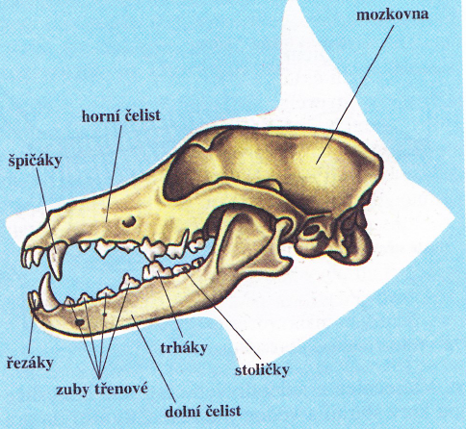
Opakování – lebka psa domácího

Slide 4
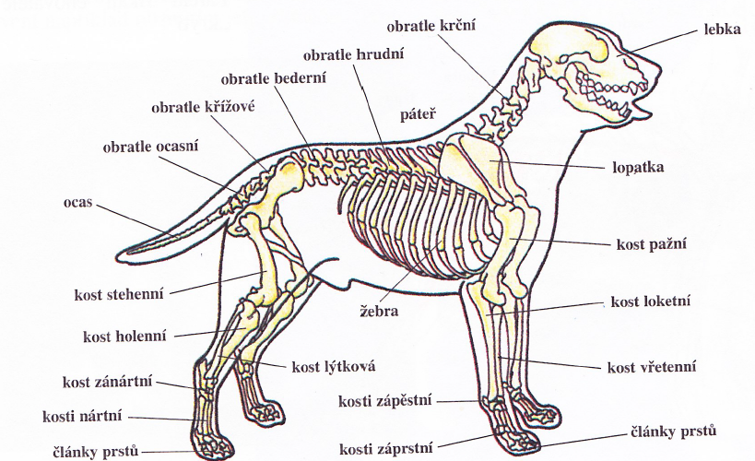
Opakování – kostra psa domácího

Slide 5
čeleď : psovití
Jak loví svoji kořist?
kořist loví štvaním
Čím se většinou živí?
jsou to především masožravci

Slide 6
čeleď : psovití
Co jím především napomáhá k lovu potravy?
dlouhé nohy, štíhlé tělo a dlouhý ocas
prstochodci (přední končetina 5 prstů, zadní
končetina 4 prsty)
počet zubů: kolem 42
žijí většinou v malých skupinách
drápy nejsou zatažitelné

Slide 7
čeleď : psovití - zástupci
Vlk obecný
Šakal obecný
Liška obecná
Kojot prérijní
Pes dingo
Pes domácí

Slide 8
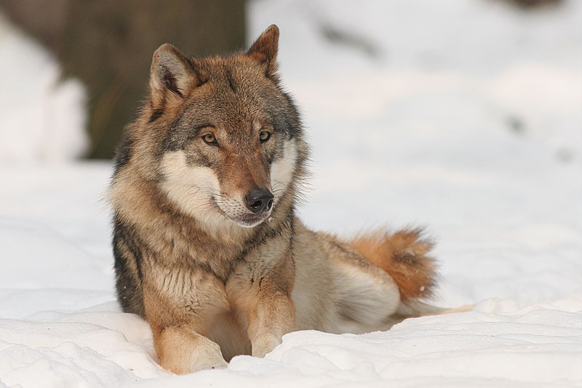
Vlk obecný
Dokážete popsat život vlků?

Slide 9
Vlk obecný
pohybuje se a loví ve smečkách
předkem psa domácího
podobný německému ovčákovi
v ČR se vyskytuje jen ve velmi malém množství
CHRÁNĚNÝ DRUH

Slide 10
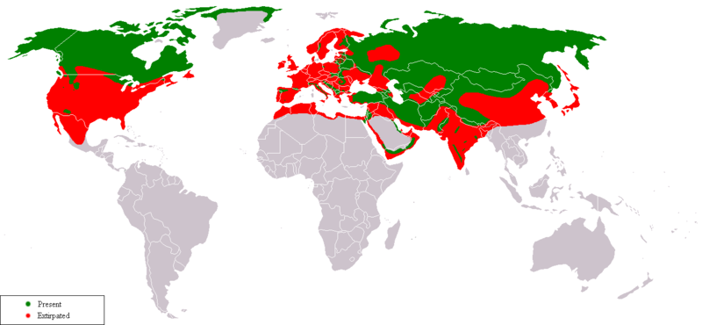
Vlk obecný
rozšíření vlka
místa, kde byl vyhuben

Slide 11
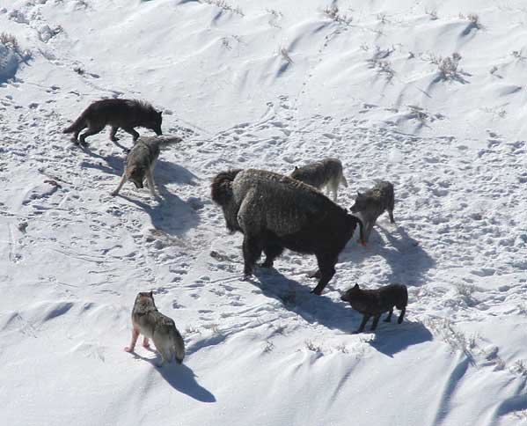
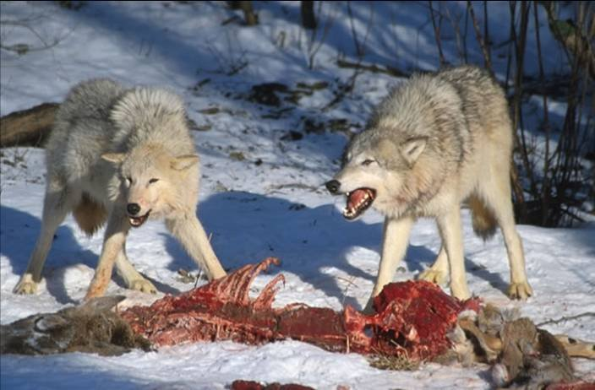
Vlk obecný

Slide 12
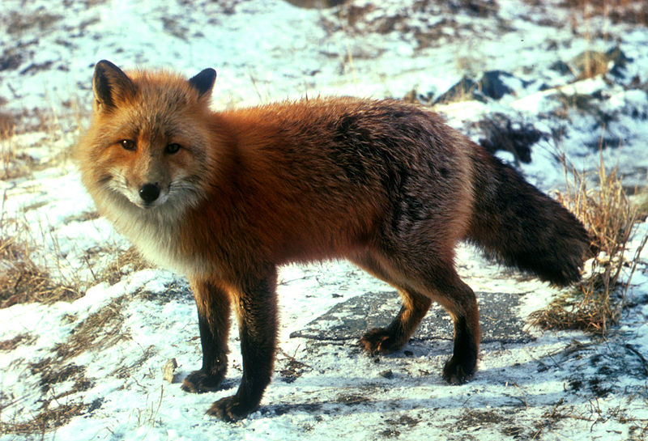
liška obecná
Víš něco o životě lišky?

Slide 13
liška obecná
nejrozšířenější šelma u nás
má důležitou roli v ekosystémech:
loví myši, hlodavce, požírá taky hmyz
Dokážeš říct PROČ?
lovena pro kožešinu
Víš pro co je lovena liška?
mohou být přenašeči několika onemocnění:
především vztekliny
samotářský druh, buduje si podzemní nory

Slide 14
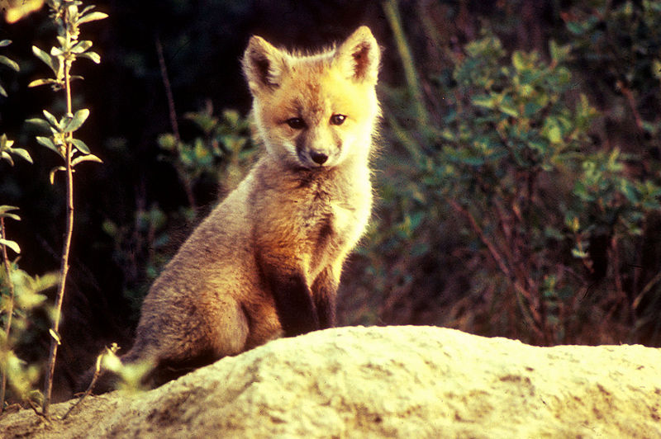
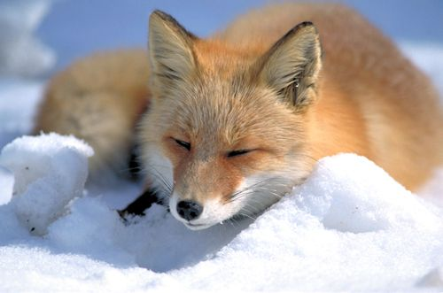
liška obecná

Slide 15
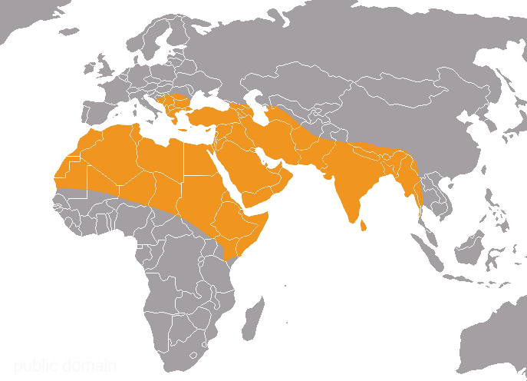
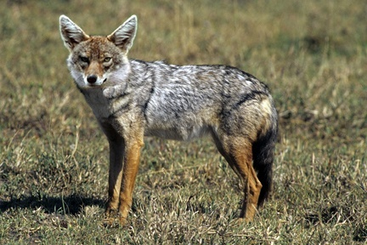
šakal obecný

Slide 16
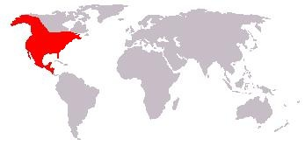
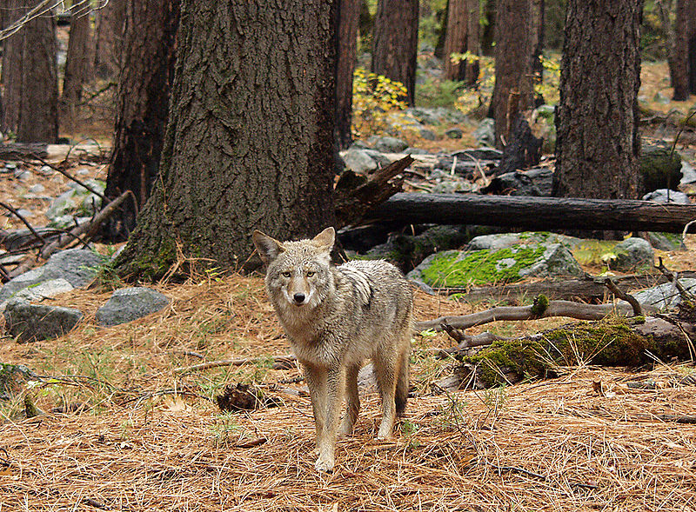
Kojot prérijní

Slide 17
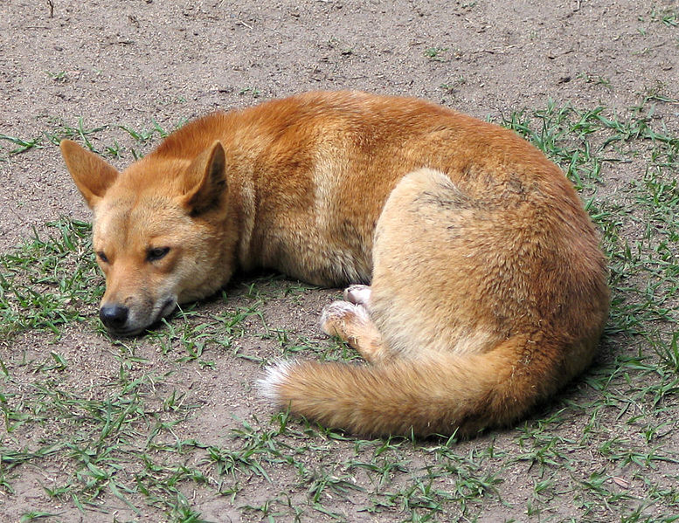
Pes dingo

Slide 18
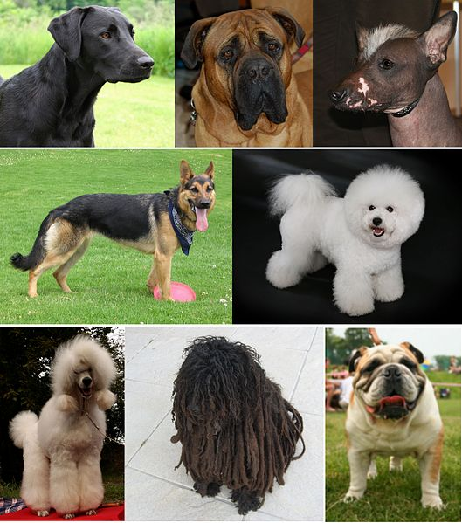
Pes domácí

Slide 19
Dokážeš poznat následující plemena psů?

Slide 20
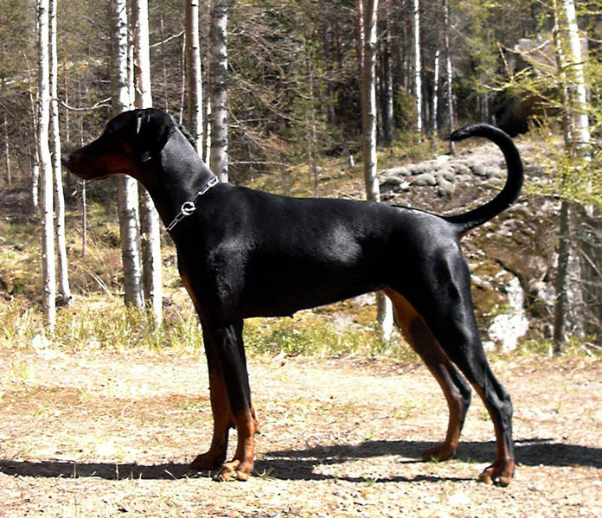
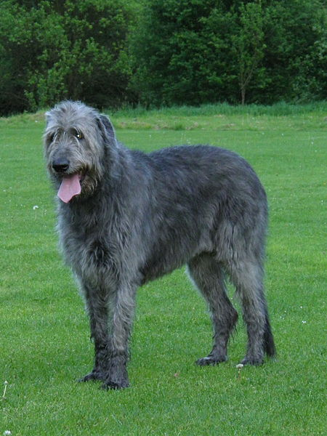
Irský vlkodav
Dobrman

Slide 21
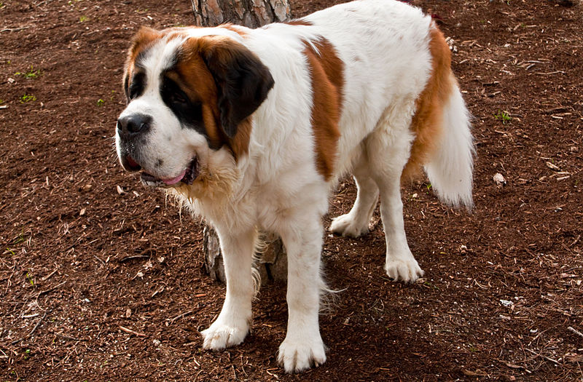
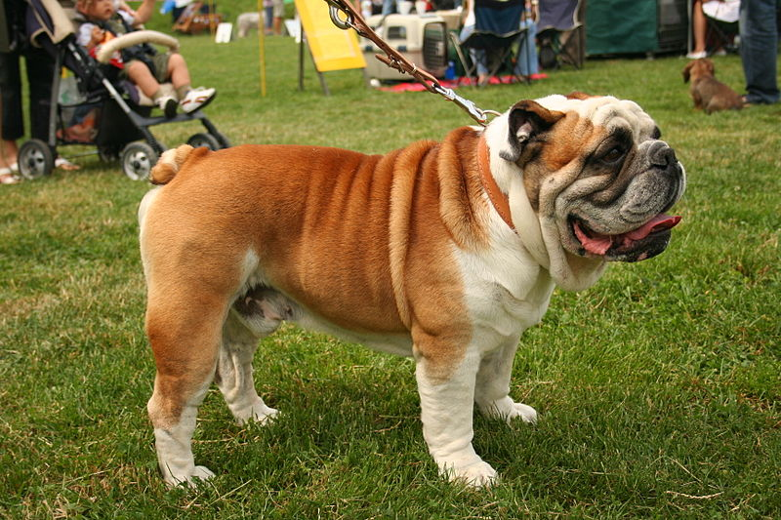
Anglický buldok
Bernardýn

Slide 22
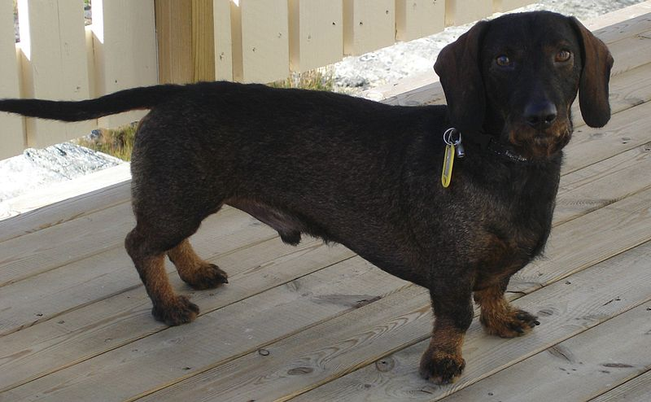
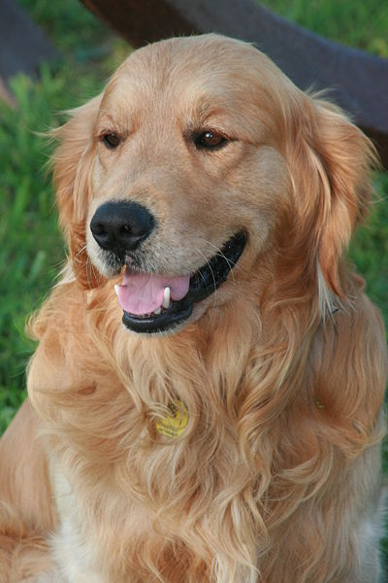
Zlatý retrívr
Jezevčík

Slide 23
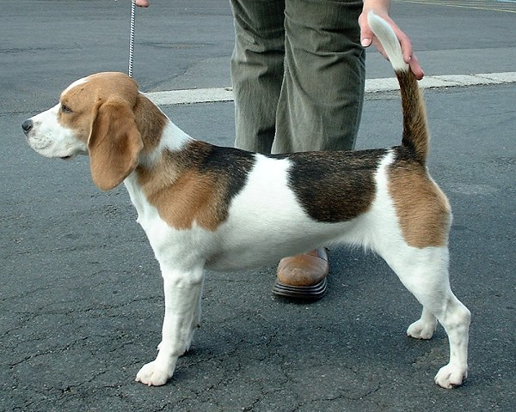
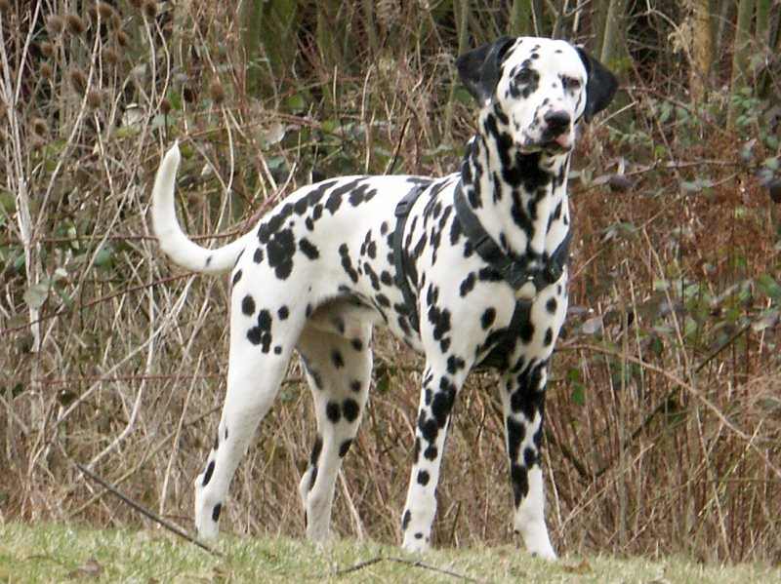
dalmatin
Bígl

Slide 24
Zdroje
Přírodopis 2 pro 7. ročník základní školy a nižší ročníky víceletých gymnázií. Bělehradská 47, 120 00 Praha 2: SPN, 1999. ISBN 80-7235-069-2.
Bobi clip art. In: Www.clker.com [online]. Tuesday, 13-Nov-07 13:38:06 PST [cit. 2013-02-16]. Dostupné z: http://www.clker.com/cliparts/2/d/f/a/11949898861584890518bobi_architetto_francesc_01.svg.med.png
Guard Dog clip art. In: Www.clker.com [online]. Tuesday, 13-Nov-07 16:19:39 PST [cit. 2013-02-16]. Dostupné z: http://www.clker.com/cliparts/1/1/8/5/1194999579507615098guarddog.svg.med.png
Cartoon Dog clip art. In: Www.clker.com [online]. Sunday, 18-Nov-07 18:40:25 PST [cit. 2013-02-16]. Dostupné z: http://www.clker.com/cliparts/a/6/d/0/11954400241655438672johnny_automatic_cartoon_dog_1.svg.med.png
Canis lupus.jpg. In: Wikipedia: the free encyclopedia [online]. San Francisco (CA): Wikimedia Foundation, 2001-, 9. 7. 2005, 21:24 [cit. 2013-02-16]. Dostupné z: http://upload.wikimedia.org/wikipedia/commons/2/23/Canis_lupus.jpg
Wolf 2 clip art. In: Www.clker.com [online]. Sunday, 18-Nov-07 18:32:38 PST [cit. 2013-02-16]. Dostupné z: http://www.clker.com/cliparts/6/1/1/9/11954395571816358682loup__tienne_bersac_01.svg.med.png
Gray Wolf Range.png. In: Wikipedia: the free encyclopedia [online]. San Francisco (CA): Wikimedia Foundation, 2001-, 5. 7. 2012, 08:46 [cit. 2013-02-16]. Dostupné z: http://upload.wikimedia.org/wikipedia/commons/thumb/8/84/Gray_Wolf_Range.png/800px-Gray_Wolf_Range.png
Wolves Kill.jpg. In: Wikipedia: the free encyclopedia [online]. San Francisco (CA): Wikimedia Foundation, 2001-, 6. 5. 2008, 00:51 [cit. 2013-02-16]. Dostupné z: http://upload.wikimedia.org/wikipedia/commons/1/1f/Wolves_Kill.jpg
Canis lupus pack surrounding Bison.jpg. In: Wikipedia: the free encyclopedia [online]. San Francisco (CA): Wikimedia Foundation, 2001-, 2. 7. 2006, 00:28 [cit. 2013-02-16]. Dostupné z: http://upload.wikimedia.org/wikipedia/commons/4/45/Canis_lupus_pack_surrounding_Bison.jpg
Vulpes vulpes standing in snow.jpg. In: Wikipedia: the free encyclopedia [online]. San Francisco (CA): Wikimedia Foundation, 2001-, 12. 9. 2004, 17:01 [cit. 2013-02-16]. Dostupné z: http://upload.wikimedia.org/wikipedia/commons/thumb/d/d0/Vulpes_vulpes_standing_in_snow.jpg/800px-Vulpes_vulpes_standing_in_snow.jpg

Slide 25
zdroje
Vulpes vulpes laying in snow.jpg. In: Wikipedia: the free encyclopedia [online]. San Francisco (CA): Wikimedia Foundation, 2001-, 11. 9. 2004, 18:16 [cit. 2013-02-16]. Dostupné z: http://upload.wikimedia.org/wikipedia/commons/0/03/Vulpes_vulpes_laying_in_snow.jpg
Vulpes vulpes pup sitting on stone.jpg. In: Wikipedia: the free encyclopedia [online]. San Francisco (CA): Wikimedia Foundation, 2001-, 12. 9. 2004, 16:59 [cit. 2013-02-16]. Dostupné z: http://upload.wikimedia.org/wikipedia/commons/thumb/2/28/Vulpes_vulpes_pup_sitting_on_stone.jpg/800px-Vulpes_vulpes_pup_sitting_on_stone.jpg
Golden Jackal sa02.jpg. In: Wikipedia: the free encyclopedia [online]. San Francisco (CA): Wikimedia Foundation, 2001- [cit. 2013-02-16]. Dostupné z: http://upload.wikimedia.org/wikipedia/commons/3/3c/Golden_Jackal_sa02.jpg
World goldschakal.png. In: Wikipedia: the free encyclopedia [online]. San Francisco (CA): Wikimedia Foundation, 2001-, 15. 7. 2005, 13:29 [cit. 2013-02-16]. Dostupné z: http://upload.wikimedia.org/wikipedia/commons/4/43/World_goldschakal.png
Coyote in forest.jpg. In: Wikipedia: the free encyclopedia [online]. San Francisco (CA): Wikimedia Foundation, 2001-, 12. 12. 2004, 22:14 [cit. 2013-02-16]. Dostupné z: http://upload.wikimedia.org/wikipedia/commons/thumb/3/3c/Coyote_in_forest.jpg/800px-Coyote_in_forest.jpg
Leefgebied coyoteupdate.jpg. In: Wikipedia: the free encyclopedia [online]. San Francisco (CA): Wikimedia Foundation, 2001-, 6. 7. 2010, 14:31 [cit. 2013-02-16]. Dostupné z: http://upload.wikimedia.org/wikipedia/commons/6/6f/Leefgebied_coyoteupdate.jpg
Dingo Australia Zoo QLD.jpg. In: Wikipedia: the free encyclopedia [online]. San Francisco (CA): Wikimedia Foundation, 2001-, 9. 3. 2005, 21:04 [cit. 2013-02-16]. Dostupné z: http://upload.wikimedia.org/wikipedia/commons/thumb/e/ef/Dingo_Australia_Zoo_QLD.jpg/777px-Dingo_Australia_Zoo_QLD.jpg
Montage of dogs.jpg. In: Wikipedia: the free encyclopedia [online]. San Francisco (CA): Wikimedia Foundation, 2001-, 20. 11. 2011, 12:28 [cit. 2013-02-16]. Dostupné z: http://upload.wikimedia.org/wikipedia/commons/thumb/7/7c/Montage_of_dogs.jpg/529px-Montage_of_dogs.jpg

Slide 26
Zdroje
Dog On Leash clip art. In: Www.clker.com [online]. Tuesday, 13-Nov-07 12:25:33 PST [cit. 2013-02-16]. Dostupné z: http://www.clker.com/cliparts/f/7/b/d/1194985533695551966dog_on_leash_gerald_g._01.svg.med.png
Puppy Cartoon clip art. In: Www.clker.com [online]. Wednesday, 26-Mar-08 17:51:34 PDT [cit. 2013-02-16]. Dostupné z: http://www.clker.com/cliparts/8/6/b/5/1206579092872357299Gerald_G_Puppy_Cartoon.svg.med.png
Cartoon Dog clip art. In: Www.clker.com [online]. Tuesday, 15-Jul-08 09:34:29 PDT [cit. 2013-02-16]. Dostupné z: http://www.clker.com/cliparts/8/1/3/6/12161396651491232743lemmling_Cartoon_dog.svg.med.png
Dobermann.jpg. In: Wikipedia: the free encyclopedia [online]. San Francisco (CA): Wikimedia Foundation, 2001- [cit. 2013-02-16]. Dostupné z: http://upload.wikimedia.org/wikipedia/commons/thumb/2/25/Dobermann.jpg/696px-Dobermann.jpg
SanBernardo Newton.jpg. In: Wikipedia: the free encyclopedia [online]. San Francisco (CA): Wikimedia Foundation, 2001-, 2. 1. 2012, 11:23 [cit. 2013-02-16]. Dostupné z: http://upload.wikimedia.org/wikipedia/commons/thumb/c/c0/SanBernardo_Newton.jpg/800px-SanBernardo_Newton.jpg
Stravharig tax.jpg. In: Wikipedia: the free encyclopedia [online]. San Francisco (CA): Wikimedia Foundation, 2001-, 15. 10. 2005, 15:56 [cit. 2013-02-16]. Dostupné z: http://upload.wikimedia.org/wikipedia/commons/thumb/1/13/Stravharig_tax.jpg/800px-Stravharig_tax.jpg
Beagle 600.jpg. In: Wikipedia: the free encyclopedia [online]. San Francisco (CA): Wikimedia Foundation, 2001-, 26. 2. 2006, 17:26 [cit. 2013-02-16]. Dostupné z: http://upload.wikimedia.org/wikipedia/commons/5/55/Beagle_600.jpg
Dalmatiner 2.jpg. In: Wikipedia: the free encyclopedia [online]. San Francisco (CA): Wikimedia Foundation, 2001-, 9. 7. 2005, 09:53 [cit. 2013-02-16]. Dostupné z: http://upload.wikimedia.org/wikipedia/commons/1/15/Dalmatiner_2.jpg
Goldensondika.jpg. In: Wikipedia: the free encyclopedia [online]. San Francisco (CA): Wikimedia Foundation, 2001-, 17. 7. 2007, 20:35 [cit. 2013-02-16]. Dostupné z: http://upload.wikimedia.org/wikipedia/commons/thumb/f/f0/Goldensondika.jpg/400px-Goldensondika.jpg

Slide 27
zdroje
Racibórz 2007 082.jpg. In: Wikipedia: the free encyclopedia [online]. San Francisco (CA): Wikimedia Foundation, 2001-, 23. 8. 2007, 11:05 [cit. 2013-02-16]. Dostupné z: http://upload.wikimedia.org/wikipedia/commons/thumb/a/a4/Racib%C3%B3rz_2007_082.jpg/800px-Racib%C3%B3rz_2007_082.jpg
Irish Wolfhound 3.jpg. In: Wikipedia: the free encyclopedia [online]. San Francisco (CA): Wikimedia Foundation, 2001-, 25. 6. 2011, 08:57 [cit. 2013-02-16]. Dostupné z: http://upload.wikimedia.org/wikipedia/commons/thumb/0/03/Irish_Wolfhound_3.jpg/450px-Irish_Wolfhound_3.jpg

